Slide 1
ИСПАРЕНИЕ
И
КОНДЕНСАЦИЯ
Семенцова Ю.А.

Slide 2
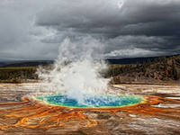
Цель урока:
изучить явления испарения и конденсации.

Slide 3
Давайте повторим!
*В каких агрегатных состояниях может находиться вещество?
* Может ли вещество переходить из одного агрегатного состояния в другое?
*Как называется процесс перехода вещества из жидкого состояния в твердое состояние?
*Как называется процесс перехода вещества из твердого состояния в жидкое состояние?
*С поглощением или выделением энергии протекают процессы?

Slide 4
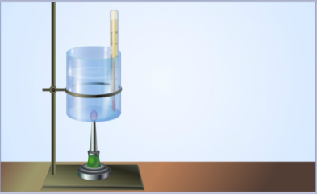
Рассмотрим еще один процесс перехода вещества из одного состояния в другое.

Slide 5
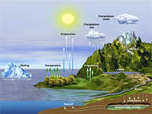
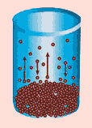
Явление превращения
жидкости в пар называется
парообразованием

Slide 6
Парообразование, происходящее
с поверхности жидкости
назывется испарением.
Газ, образующийся из воды, называют паром, а процесс образования пара - испарением

Slide 7
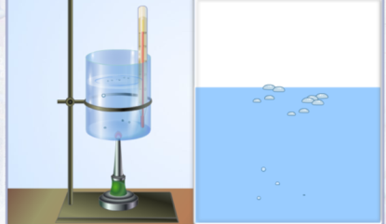
Существуют два способа
перехода жидкости
В газообразное состояние
Испарение и кипение.

Slide 8
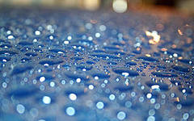
Процесс обратный
парообразованию
называется
конденсацией

Slide 9
Давайте посмотрим видеоролик и ответим на вопросы, которые находятся у вас в карточках.

Slide 10
Проверим себя!
Что называют процессом испарения?
Какие тела испаряются?
Как называется испарение твердых тел?
На каком примере рассматривают испарение?
Какие жидкости используют в опыте?
Для чего в опыте используют стекла?
Какая жидкость испарилась быстрее?
Какая – медленнее?
Все ли жидкости испарились?
На каком стекле вода испарилась быстрее, на теплом или холодном?
Чем сопровождается процесс испарения?
Какой опыт это подтверждает?
Показания какого термометра стали изменяться?
Как изменяется температура жидкости при испарении?

Slide 11
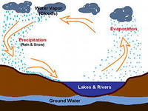
Что называют процессом испарения?

Slide 12
Какие тела испаряются?
Как называется испарение твердых тел?
На каком примере рассматривают испарение?
Какие жидкости используют в опыте?

Slide 13
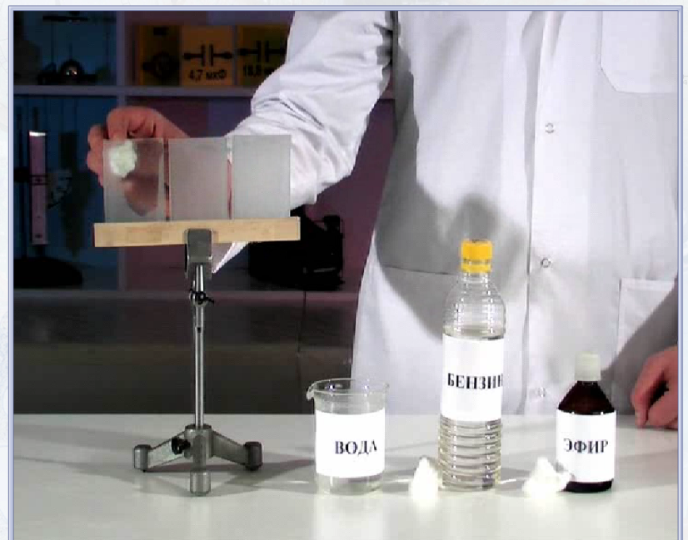

Slide 14
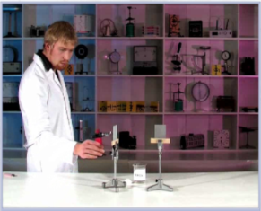
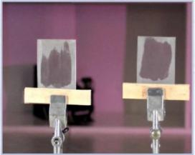
Для чего в опыте используют стекла?
Какая жидкость испарилась быстрее?
Какая – медленнее?
Все ли жидкости испарились?
На каком стекле вода испарилась быстрее, на теплом или холодном?

Slide 15
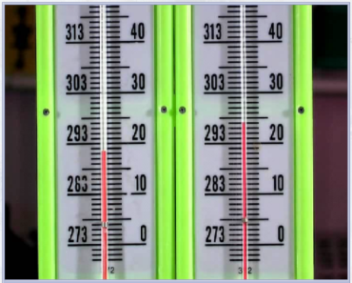
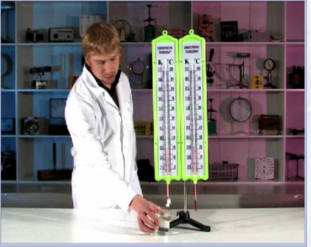
Чем сопровождается процесс испарения?
Какой опыт это подтверждает?
Показания какого термометра стали изменяться?
Как изменяется температура жидкости при испарении?

Slide 16
Подведите итоги.
От каких факторов
зависит скорость испарения?
От чего еще зависит испарение?

Slide 17
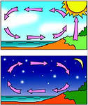
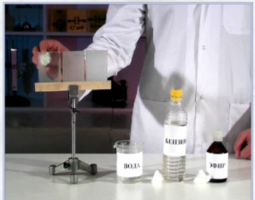
Скорость испарения жидкости зависит от:
1) от рода вещества; 2) от площади поверхности испарения;
3) от температуры жидкости; 4) от скорости удаления паров с поверхности жидкости, т.е. от наличия ветра.

Slide 18
Тест.
1. Переход из жидкого состояния в газообразное называют…
А. отвердеванием. Б. конденсацией. В. испарением. Г. диффузией.
2. Испарение – это парообразование, которое…
А) происходит с поверхности жидкости
Б) наступает при нагревании жидкости
В) наблюдается лишь у некоторых жидкостей

Slide 19
3.От каких причин не зависит скорость испарения жидкости?
А) от рода вещества
Б) от температуры жидкости
В) от времени испарения жидкости
Г) от площади поверхности жидкости
Д) от воздушных потоков над поверхностью жидкости.
4.При какой температуре происходит испарение?
А) при определенной для каждой жидкости
Б) чем меньше плотность жидкости, тем при более низкой
В) при любой

Slide 20
5. Чем больше свободная поверхность жидкости, тем испарение происходит…
А. быстрее. Б. медленнее.
Внутренняя энергия испаряющейся жидкости…
А. уменьшается. Б. увеличивается. В. не изменяется.
6. Чем ниже температура жидкости, тем испарение происходит…
А. быстрее. Б. медленнее.

Slide 21
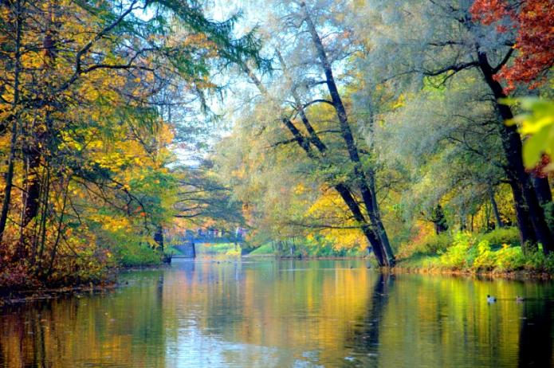
ответы
В А Б В А А Б

Slide 22
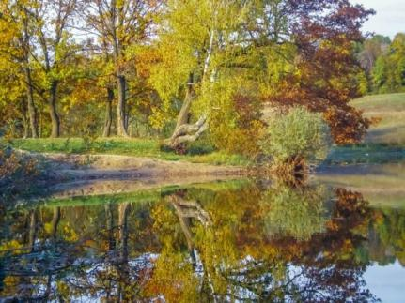
Домашнее задание
П. 16, 17 упр. 9
Спасибо за урок!!

